Slide 1
HW5
엄민호

Slide 2
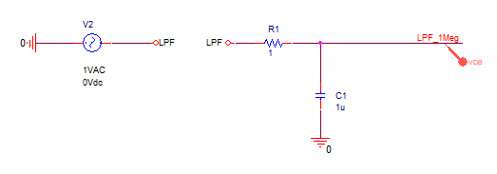
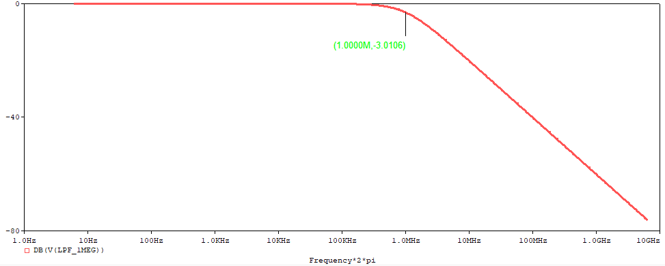
1. Design 1st order LPF, ωc = 1M rad/s
ωc = 1 / RC = 1 / 1u = 1M rad/s

Slide 3
LPF의 제품
스마트폰 5 V USB 충전기 출력 필터
고주파까지 한 개의 전해만 쓰면 자체 ESL 때문에 100 kHz 이상에서 인덕터처럼 변해 임피던스가 다시 상승한다. MLCC를 병렬로 넣어야 그래프가 계속 낮게 유지된다
요소 | 값(예시) | 설명
R (시리즈) | 0.2 Ω ~ 1 Ω (와이어저항·NTC·저항칩) | 스위칭 잔류리플을 감쇄시키는 전압-드롭 소자 instructables.comelectronics-tutorials.ws
C (바이패스) | 470 µF / 10 V 전해 + 100 nF X7R MLCC | 고주파부터 수 kHz 대까지 노이즈를 우선 싱크 instructables.cominstructables.com
차단주파수 | fc=1/2πRC≈340 Hz (R = 0.47 Ω, C = 1 mF) | 스위칭 주파수(數 백 kHz)보다 훨씬 낮아 LPF 기능 electronics.stackexchange.com

Slide 4
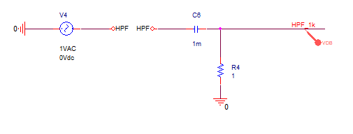
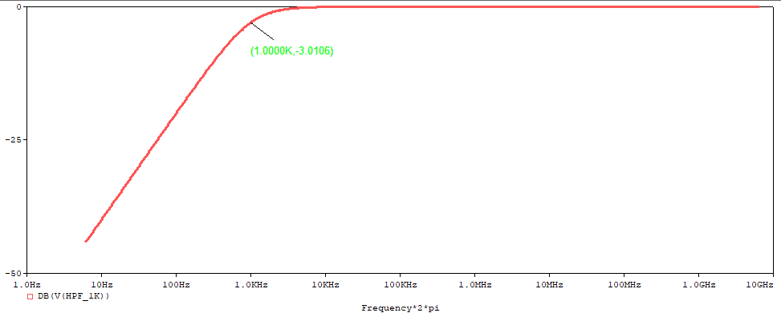
2. Design 1st order HPF, ωc = 1k rad/s
ωc = 1 / RC = 1 / 1m = 1k rad/s

Slide 5
HPF제품
유선 이어폰/헤드폰 “커플링 콘덴서”
요소 | 값(전형) | 이유
C (직렬) | 47 µF / 4.7 V(탄탈·전해) | 오디오 소스의 DC 오프셋 차단 ti.comreddit.com
R_LOAD | 32 Ω (이어폰 드라이버 임피던스) | 부하가 동시에 HPF의 R 역할 electronics-tutorials.wsfedevel.com
차단주파수 | fc=1/2πRC≈105Hzf_ (R = 32 Ω, 47 µF ) | 100 Hz 아래 저역 노이즈 감쇄 diyaudio.com

Slide 6
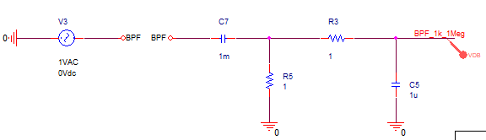
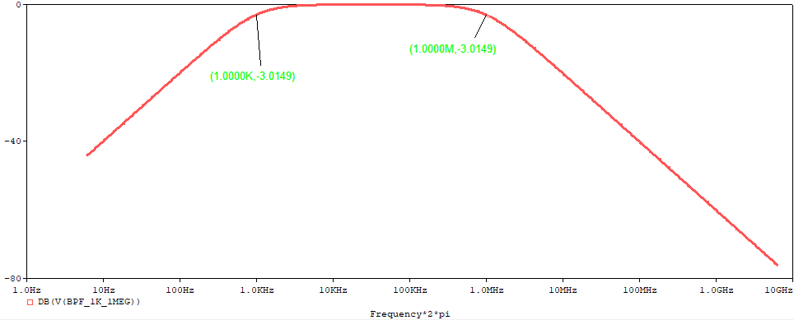
3. Design 1st order BPF, ωc1 = 1k rad/s, ωc2 = 1M rad/s
ωc2 = 1 / RC = 1 / 1u = 1M rad/s
ωc1 = 1 / RC = 1 / 1m = 1k rad/s

Slide 7
BPF 제품
Electret 마이크 모듈의 수동 대역통과
두 개의 1차 RC를 직렬로 엮어 “음성 BW” (≈ 100 Hz ~ 15 kHz) 대역통과를 만듭니다
단계 | R·C(실제 Silk) | 코너주파수 | 기능
HPF | C=0.1 µF, R=15 kΩ | fL ≈ 106Hz | 풍절·저역진동 제거 (electronics.stackexchange.com, forums.adafruit.com)
LPF | R=10 kΩ, C=1 nF | fH ≈ 16kHz | 셀프-에일리어스·RF 방어 (fiz-ix.com, electronics-tutorials.ws)

